Slide 1
Brain Power – put do boljeg čitanja
Ingrid Propadalo
OŠ Vladimir Nazor, Čepin
Proljetna škola školskih knjižničara

Slide 2
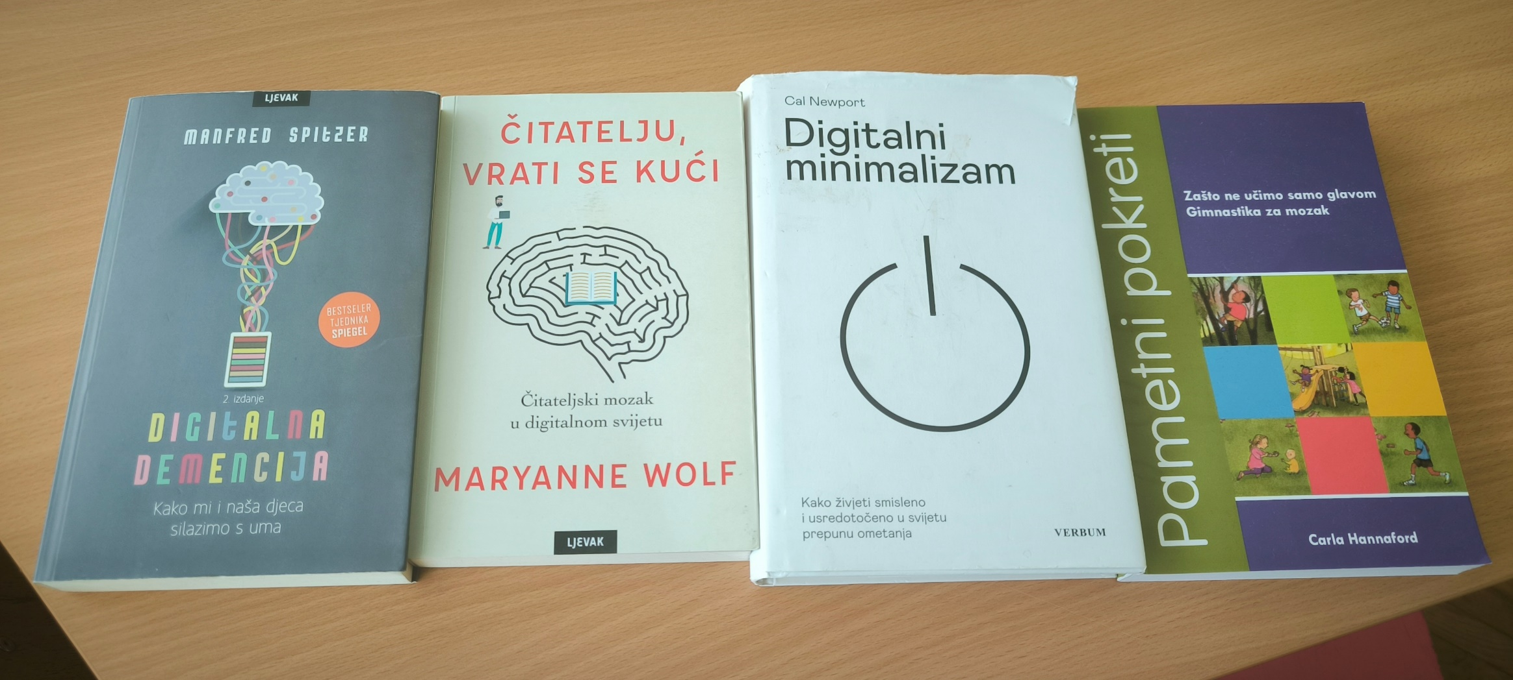
UTJECAJ DIGITALIZACIJE

Slide 3
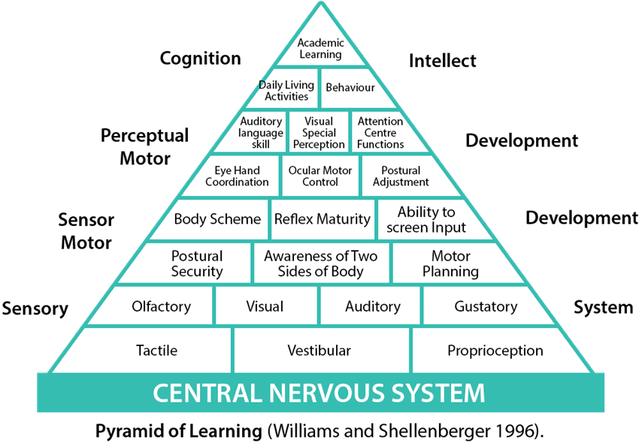
PIRAMIDA UČENJA

Slide 4
O projektu
Školski razvojni projekt: poticanje čitalačkih vještina, pismenosti, pažnje i učenja
Usmjeren na učenike s nižim rezultatima u čitanju, pisanju i školskom učenju
Zajednički provode: školski knjižničar i školski psiholog
Tjedne radionice u prostoru školske knjižnice
Iz svakog razreda odabrana su 2 učenika prema definiranim kriterijima
Integrirani pristup: BrainGym + trening ravnoteže + čitanje uz Forbrain slušalice

Slide 5
Knjižnica kao prostor inkluzije i podrške
Suvremena školska knjižnica: više od posudbe knjiga
Mirno i poticajno okruženje – posebno važno za učenike s poteškoćama
Opuštenija atmosfera smanjuje osjećaj neuspjeha i nesigurnosti
Interdisciplinarna suradnja: knjižničar + psiholog
Prilagodba aktivnosti individualnim sposobnostima učenika
Jačanje pozitivnog odnosa učenika prema knjižnici i čitanju

Slide 6
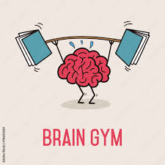
BrainGym – uloga i utjecaj na mozak
Skup motoričkih vježbi koji potiče koordinaciju, koncentraciju i funkcionalnu povezanost mozga
Ideja: pokret i učenje su međusobno povezani aspekti razvoja
Vježbe aktiviraju obje hemisfere mozga i potiču njihovu komunikaciju
Rezultat: bolja koncentracija i mentalna spremnost za učenje
Rajović (2017): motoričke aktivnosti potiču stvaranje novih neuronskih veza
Nakon BrainGym-a učenici su opušteniji i spremniji za rad s tekstom

Slide 7
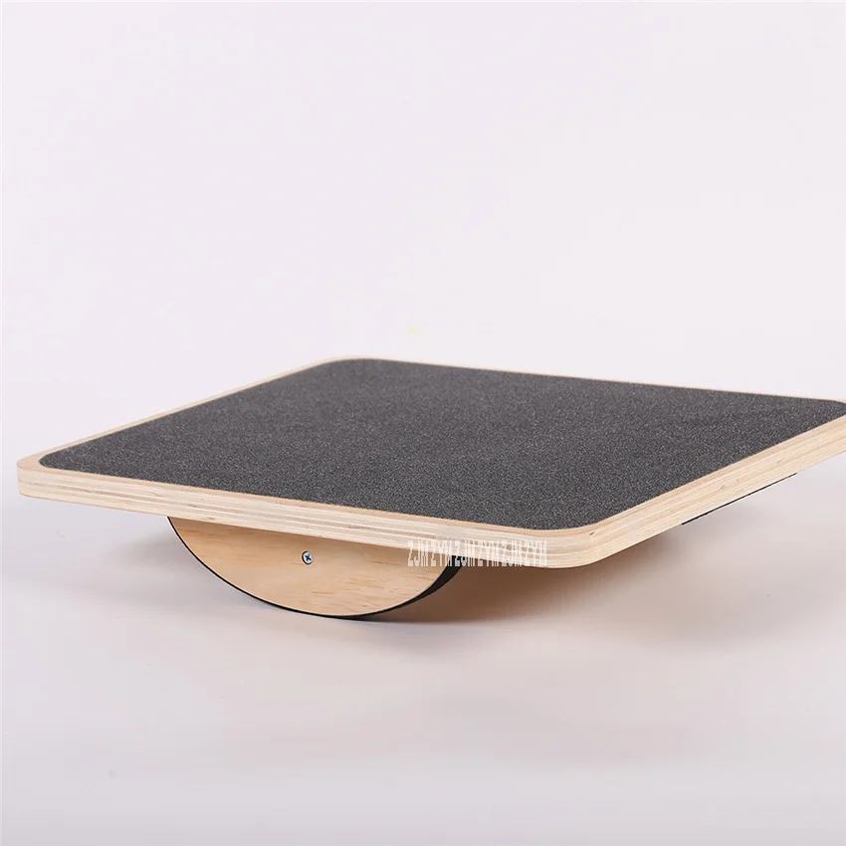
Vježbe ravnoteže – motorički i mentalni razvoj
Drugi dio radionice: vježbe na balansnoj dasci
Ravnoteža aktivira više dijelova mozga: mali mozak, vestibularni sustav, senzorni centri
Mali mozak: kontrola pokreta + učenje, pažnja i obrada jezika
Razvoj: bolja svijest o tijelu, stabilnost i kontrola pokreta
Tjelesna aktivnost potiče bolju prokrvljenost mozga i aktivaciju neuronskih veza
Pozitivan utjecaj na sposobnost usmjeravanja pažnje tijekom učenja

Slide 8
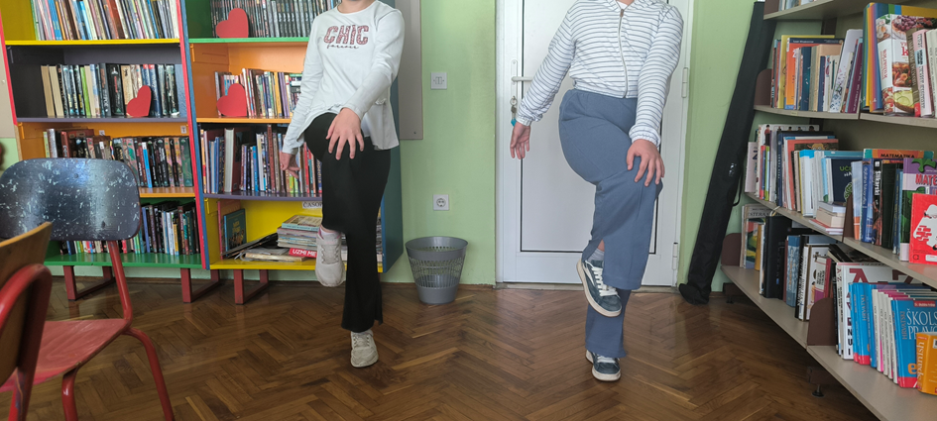
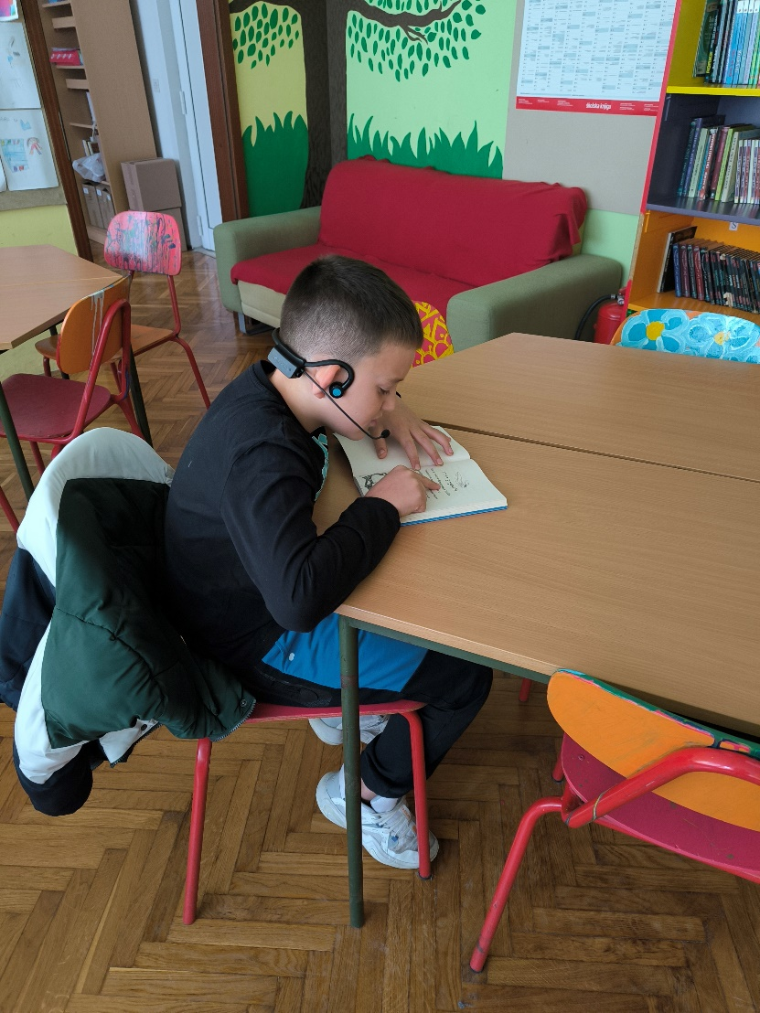
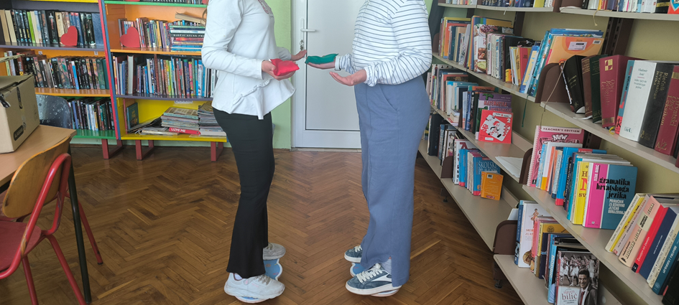

Slide 9
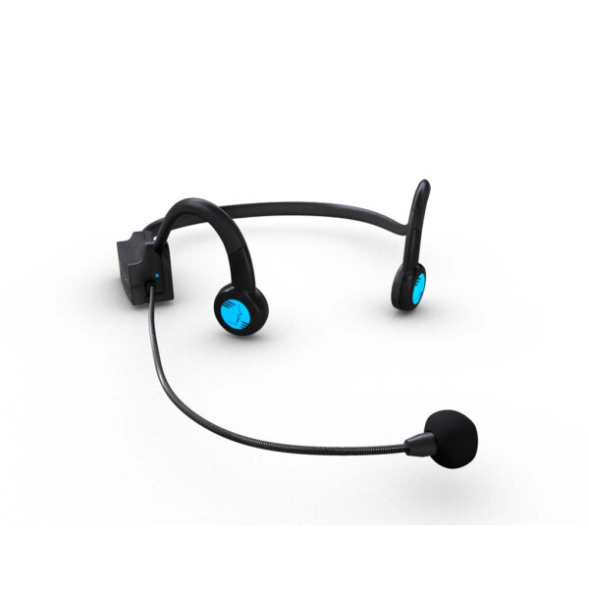
Forbrain slušalice – čitalačke sposobnosti
Treći dio radionice: čitanje naglas uz Forbrain slušalice
Tehnologija koštane vodljivosti – glas se prenosi kroz kosti lubanje do unutarnjeg uha
Učenici jasnije čuju vlastiti govor → bolja kontrola izgovora, ritma i intonacije
Slušna povratna informacija ključna za razvoj govora i čitalačkih vještina
Lakše prepoznavanje i ispravljanje pogrešaka u izgovoru
Primijećeno: veća sigurnost pri čitanju naglas, bolja koncentracija i motivacija

Slide 10
Rezultati – zapažanja učitelja
Veća razina koncentracije – učenici dulje usmjereni na zadatak
Čitanje postalo sigurnije i ritmičnije
Manji broj zastajkivanja i pogrešaka pri čitanju
Učenici se češće javljaju za čitanje naglas pred razredom
Povećano samopouzdanje i pozitivniji odnos prema čitanju

Slide 11
Rezultati – doživljaj učenika
Učenici ističu da im aktivnosti pomažu u praćenju teksta i lakšem čitanju
"Sada lakše pratim tekst"
"Više volim čitati naglas"
"Prije sam slovkala dok sam čitala, sada više ne"
Promjena u percepciji vlastitih čitalačkih sposobnosti
Učenici sami primjećuju napredak → veća motivacija za čitanje

Slide 12
Kvantitativni pokazatelji napretka
Mjerenje brzine čitanja (riječi/min) i broja pogrešaka – prije i poslije radionice
Učenica 1 (slabije školsko postignuće): 73 → 78 rij/min; pogreške: 7 → 3
Učenica 2 (mucanje): 41 → 64 rij/min; pogreške: 4 → 3
Učenica 3 (poremećaj pažnje): 69 → 87 rij/min; pogreške: 7 → 3
Učenica 4 (uredan razvoj): 65 → 94 rij/min; pogreške: 5 → 3
Sve učenice: povećanje brzine čitanja + smanjenje broja pogrešaka

Slide 13
Zaključak
Školska knjižnica prerasta tradicionalnu ulogu → aktivno mjesto razvoja i inkluzije
Kombinacija BrainGym + trening ravnoteže + Forbrain = inovativan integrirani pristup
Pozitivni učinci: koncentracija, čitalačka tečnost, verbalno samopouzdanje
Ključna: interdisciplinarna suradnja knjižničara, psihologa i učitelja
Sigurno i poticajno okruženje → učenici doživljavaju uspjeh
Vrijedno pedagoško iskustvo u doba digitalnih distrakcija i smanjene pažnje

Slide 14
Literatura
Hannaford, Carla. 2027. Pametni pokreti. Ostvarenje. Zagreb.
Newport, Cal. 2019. Digitalni minimalizam. Verbum. Split.
Rajović, Ranko. 2017. Kako igrom uspješno razvijati djetetov IQ: NTC sustav učenja. Harfa. Split.
Spitzer, Manfred. 2003. Digitalna demencija. Ljevak. Zagreb.
Wolf, Maryanne. 2019. Čitatelju vrati se kući: Čitateljski mozak u digitalnom svijetu. Ljevak. Zagreb.

